Slide 1
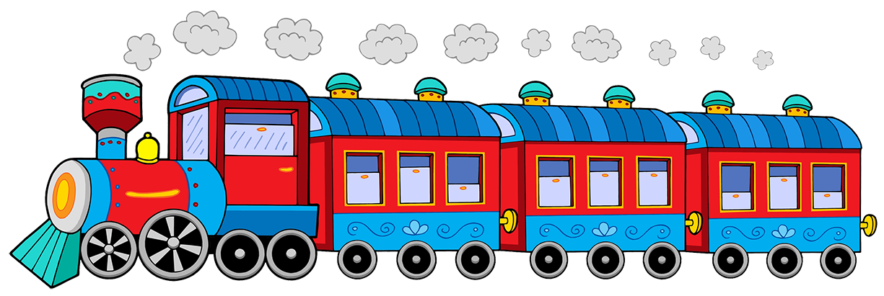
Scenariusz zajęć w dn. 23.10.2020
Tytuł: „Moja rodzinna wyprawa” - podsumowanie zdobytych
wiadomości na temat rodziny
Temat tygodniowy: Moja Rodzina
Grupa: 3-6 latki
Przygotowanie: Zespół nauczycieli przedszkola
Cele ogólne:
kształtowanie okazywania szacunku i miłości do swojej rodziny;
doskonalenie analizy i syntezy wzrokowej i słuchowej;
doskonalenie liczenia w zakresie liczby 3;
kształtowanie sprawności manualnej oraz dziecięcej wyobraźni;
utrwalenie zapisu graficznego litery M, m;
usprawnianie zdolności grafomotorycznych.
Cele szczegółowe - dziecko:
rozróżnia literę M, m – wielką i małą;
doskonali swoją wyobraźnię i sprawność manualną;
poprawnie przelicza w zakresie liczby 3;
dzieli wyrazy na sylaby, nazywa głoski w nagłosie wyrazów.
Cele terapeutyczne:
odwrócenie uwagi od problemów zdrowotnych;
budowanie pozytywnej samooceny i wiary we własne możliwości.
Formy pracy:
indywidualna;
praca dziecka z pomocą rodzica.
Metody:
słowna: rozmowa kierowana pytaniami, objaśnienia i instrukcje;
oglądowa: pokaz i obserwacja;
czynna: zadania stawiane do wykonania, samodzielne doświadczenia
Środki dydaktyczne:
karty pracy
tekst piosenki: https://youtu.be/9CAEhPUDlA4, data dostępu: 23.10.2020
kredki
Przebieg zajęć:
Gotowi na wycieczkę? Zabieramy rodzinę w podróż pociągiem po 8 stacjach w naszej krainie. Pociąg zatrzyma się na każdej ze stacji, na której będą na Was czekały atrakcje i zadania do wykonania. Pamiętajcie, aby wyruszyć w dalszą podróż należy wykonać zadanie. Udanej zabawy!
Gotowi?
3... 2... 1... Ruszamy!

Slide 2
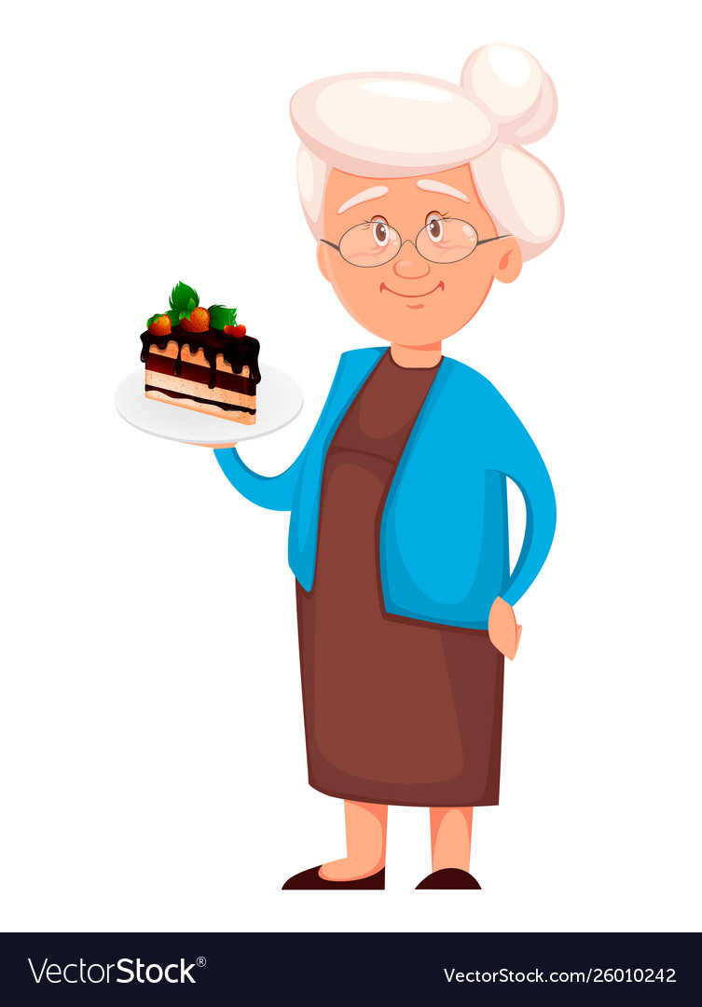
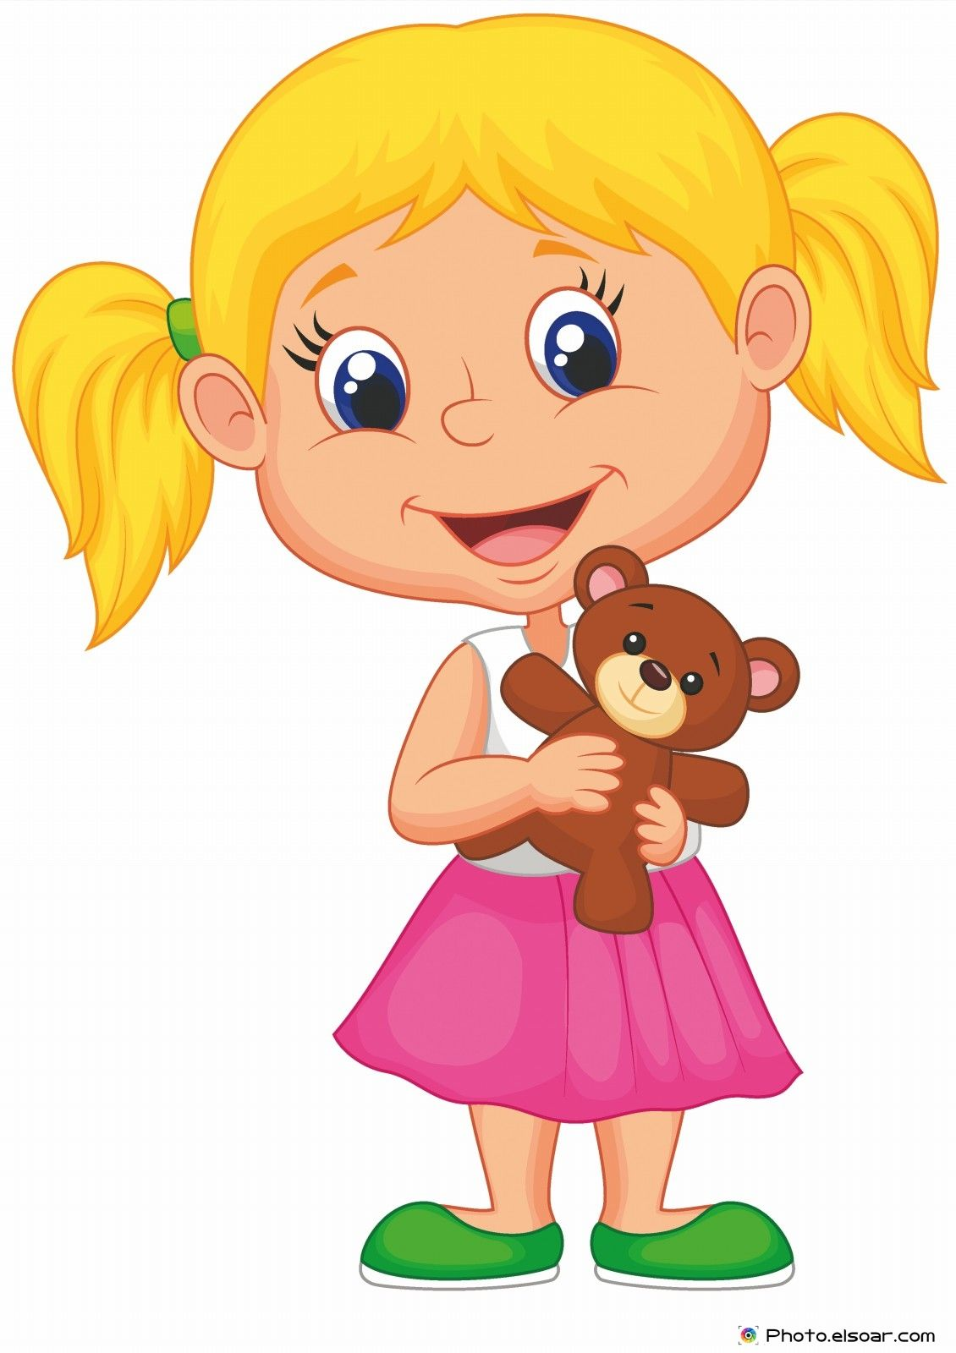
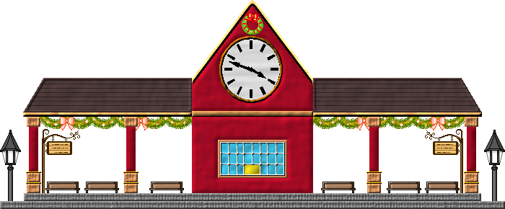
Stacja 1 - Labirynt Sprawdź, komu babcia zaniesie kawałek urodzinowego tortu. Powiedz jak wygląda dziecko.

Slide 3
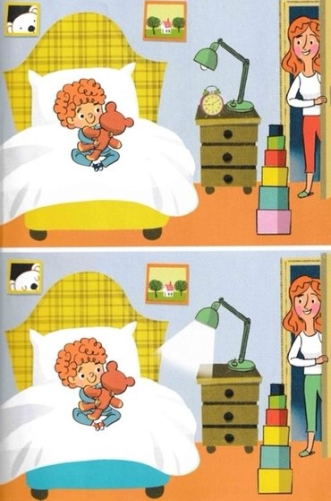
Stacja 2 - Różnice Odnajdź 7 różnic pomiędzy obrazkami. Zaznacz je kółkiem i zaznacz je na górnym obrazku.

Slide 4
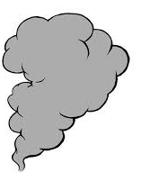
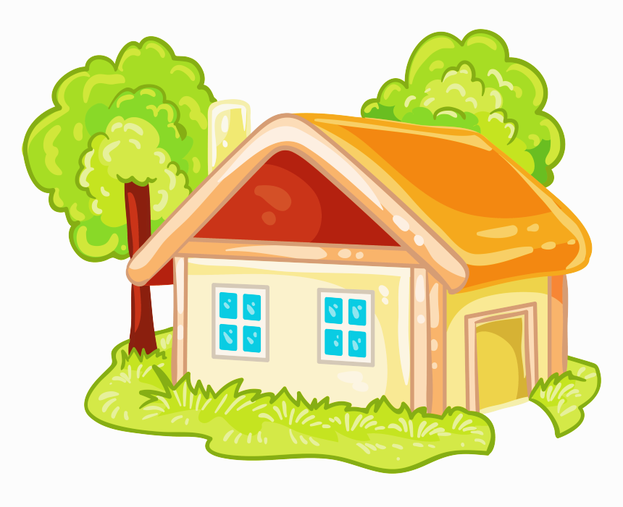
Stacja 3 – Mój dom Otocz pętlą litery m, M w wyrazach.
chmury
DYM
komin
dach
MAK
okno
drzwi

Slide 5
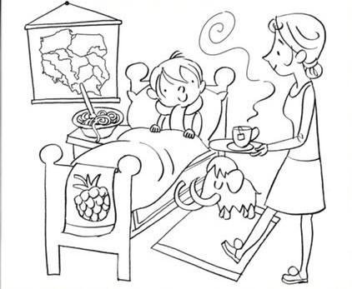
Stacja 4 – Kolorowe sylaby Znajdź i pokoloruj na obrazku elementy, których nazwy zaczynają się głoską m. Podziel te wyrazy na sylaby. Jaką sylabę słyszysz w nagłosie (na początku) tych słów? Zaśpiewaj tę sylabę najpierw głośno, a później cicho.

Slide 6
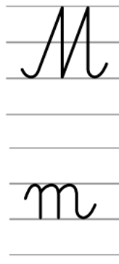
Stacja 5 - Piszemy i czytamy.
Napisz litery po śladzie.
Przeczytaj poniższe zdania.
Mam .
Mama ma .

Slide 7
Stacja 6 – Rodzina to mój mały świat Wysłuchaj uważnie piosenkę i odpowiedz na poniższe pytania. https://youtu.be/9CAEhPUDlA4
Pytania do piosenki:
O kim opowiadała piosenka?
Jakie serce miała mama?
Jaki był świat z tatą?
Dlaczego chłopiec siedział w kącie?
Jak było w domu rodzeństwa?
Czy piosenka była wesoła czy smutna?

Slide 8
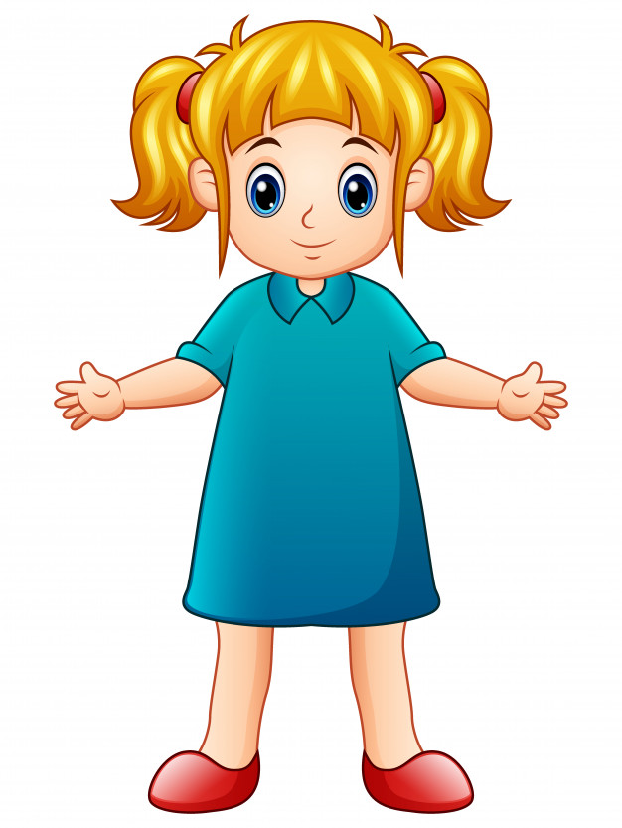
Stacja 7 – M jak matematyka
Wpisz właściwe liczby w okienka.
1 | + | 1 | =
1 | + | 2 | =
1 | + | 1 | + | 1 | =
2 | + | 1 | =
Połącz z dziewczynką tyle jabłek, ile wskazuje cyfra. Ile jabłek zostało?
1
2
3

Slide 9
Stacja 8 – Portret
Narysuj portret mamy i taty.

